Slide 1

DECISIÓN GERENCIAL · AGOSTO 2026
Claude Pro para acelerar la Plataforma Minera
Solicitud: aprobar USD 200/año por usuario para sostener desarrollo, pruebas e integraciones críticas de TimeTelemetry.
Notes:
[Sources]
- D:\InformeCliente
- 1._Presentación_TMT.pdf
- Plantilla Telemetry (2).potx

Slide 2
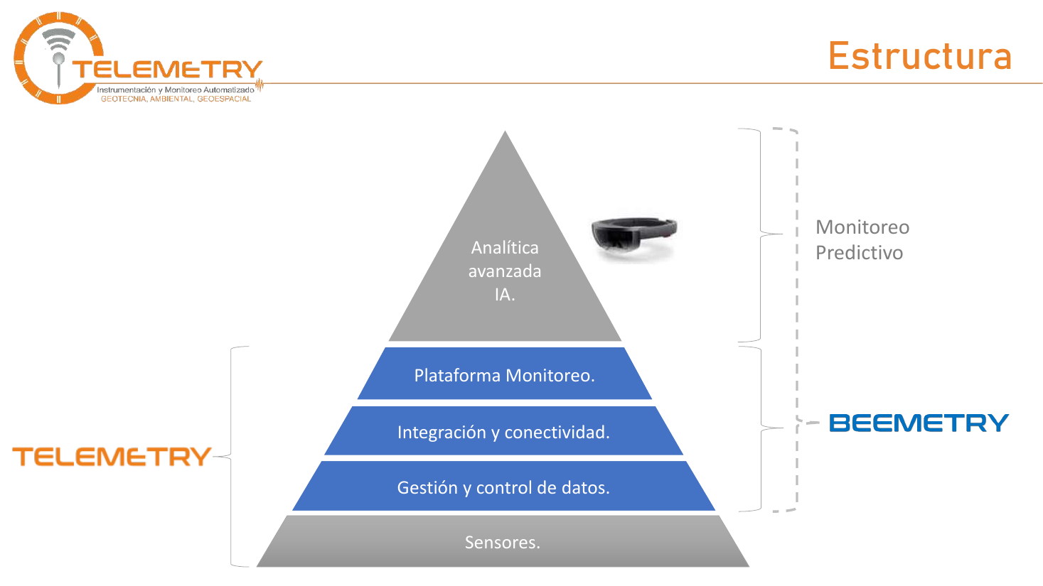
Recomendación: aprobar ahora, con control y medición
El costo es marginal frente al proyecto; el riesgo de detener trabajo crítico es material.
Desbloqueo inmediato
Una licencia Pro reduce esperas por cuota y mantiene continuidad en ingeniería.
Uso con gobernanza
Sin credenciales ni datos sensibles; revisión humana, SPEC/ADR y pruebas antes de integrar.
KPI de 30 días
Horas evitadas, tareas cerradas, pruebas generadas y defectos detectados.
Escalamiento por evidencia
Agregar licencias cuando la demanda concurrente y los límites semanales lo justifiquen.
Notes:
[Sources]
- Matriz_Costos_Cronograma_26_Semanas.md
- https://claude.com/pricing
- https://support.claude.com/en/articles/11049762-choose-a-claude-plan

Slide 3
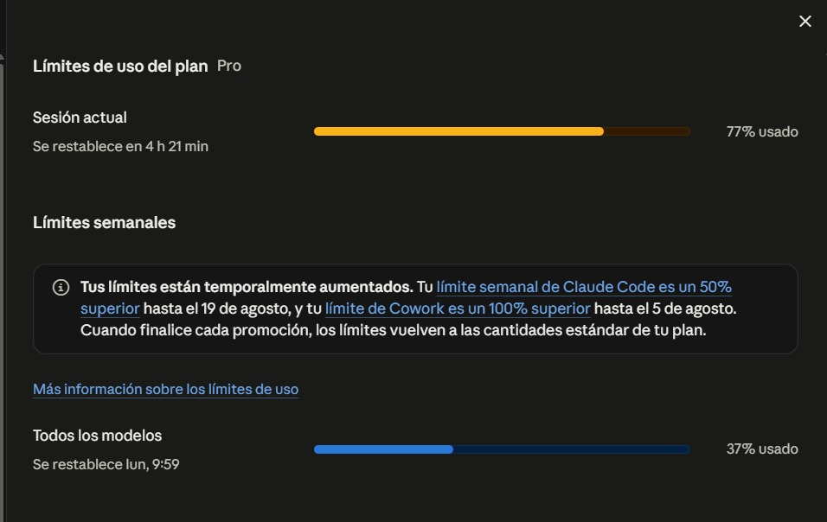
El cuello de botella ya es operativo, no hipotético
La evidencia muestra consumo intensivo y límites que interrumpen sesiones justo cuando el proyecto entra en pruebas e integración.
77% de la sesión
Capacidad consumida; el reinicio ocurre horas después.
Límite semanal
El plan aplica límites adicionales y la capacidad promocional es temporal.
Impacto directo
Análisis, generación, revisión y depuración se detienen o cambian de herramienta.
Riesgo de equipo
Más personal implica demanda concurrente; una sola cuenta no escala.
Notes:
[Sources]
- Captura de límites suministrada por el usuario
- https://support.claude.com/en/articles/11049762-choose-a-claude-plan

Slide 4

La plataforma cubre el ciclo completo sensor → decisión
No es un editor de informes: conecta instrumentación, telemetría, datos, campo e IA con trazabilidad empresarial.
Sensores y campo
Core de telemetría
Instalación, calibración, mantenimiento y captura manual o automática.
Ingesta durable, tiempo real, histórico, reglas y observabilidad.
Experiencia operativa
IA aplicada
Mapas 2D/3D, radar, dashboards, CCTV, alertas e informes.
Predicción, anomalías, voz, visión EPP, asistencia y generación documental.
Notes:
[Sources]
- 1._Presentación_TMT.pdf
- specs/*/spec.md
- frontend y backend del repositorio

Slide 5
El avance es significativo, pero la mitad del checklist sigue abierta
Evidencia ejecutiva
25k/s verificados
1,5 M eventos en 60 s, p99 149,8 ms y recuperación de DB sin pérdida.
100k/s aún no aprobado
Faltan escalamiento, HA real y soak tests de 1 h/24 h.
68 ítems abiertos
Pendientes en 16 SPEC: DR, offline, alertas, EPP, voz, HA, RP y más.
Notes:
[Sources]
- specs/*/tasks.md
- PRUEBA_CAPACIDAD_TELEMETRIA_25K_2026-08-12.md
- PRUEBA_CAPACIDAD_TELEMETRIA_100K_2026-08-11.md

Slide 6
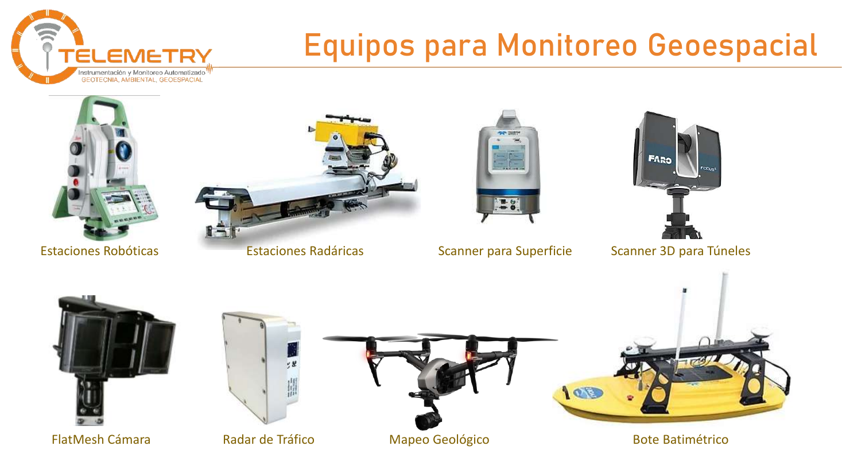
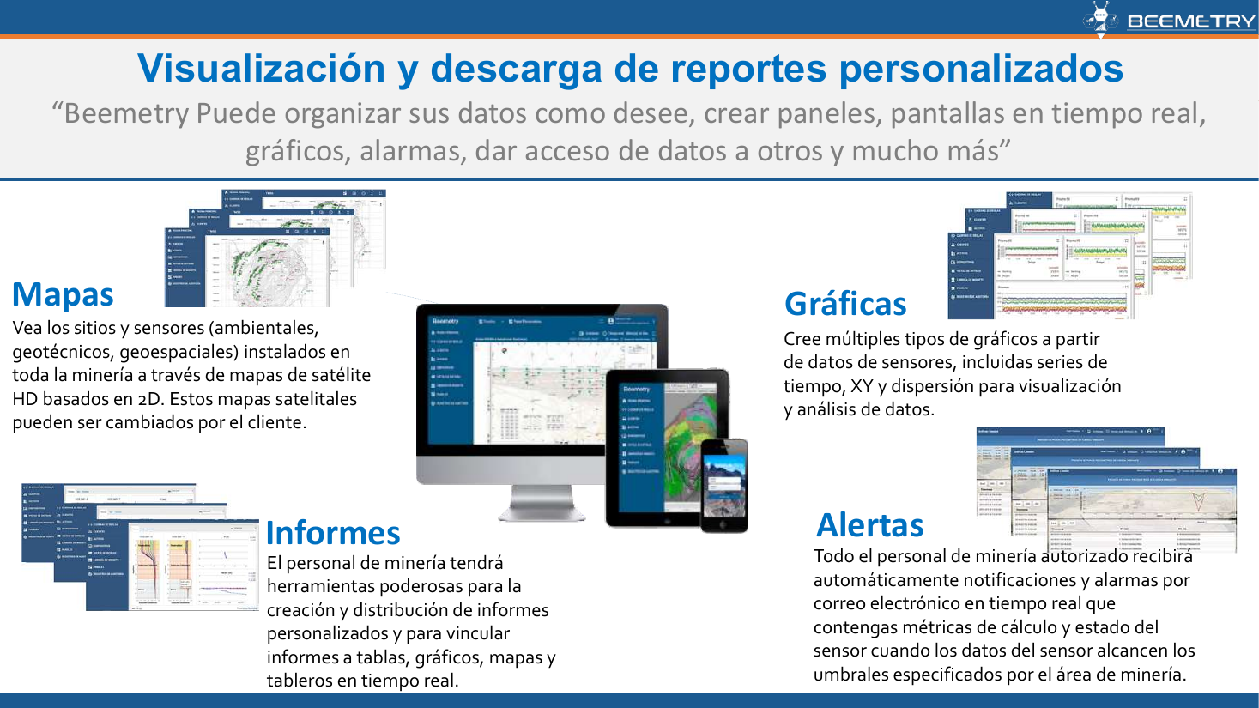
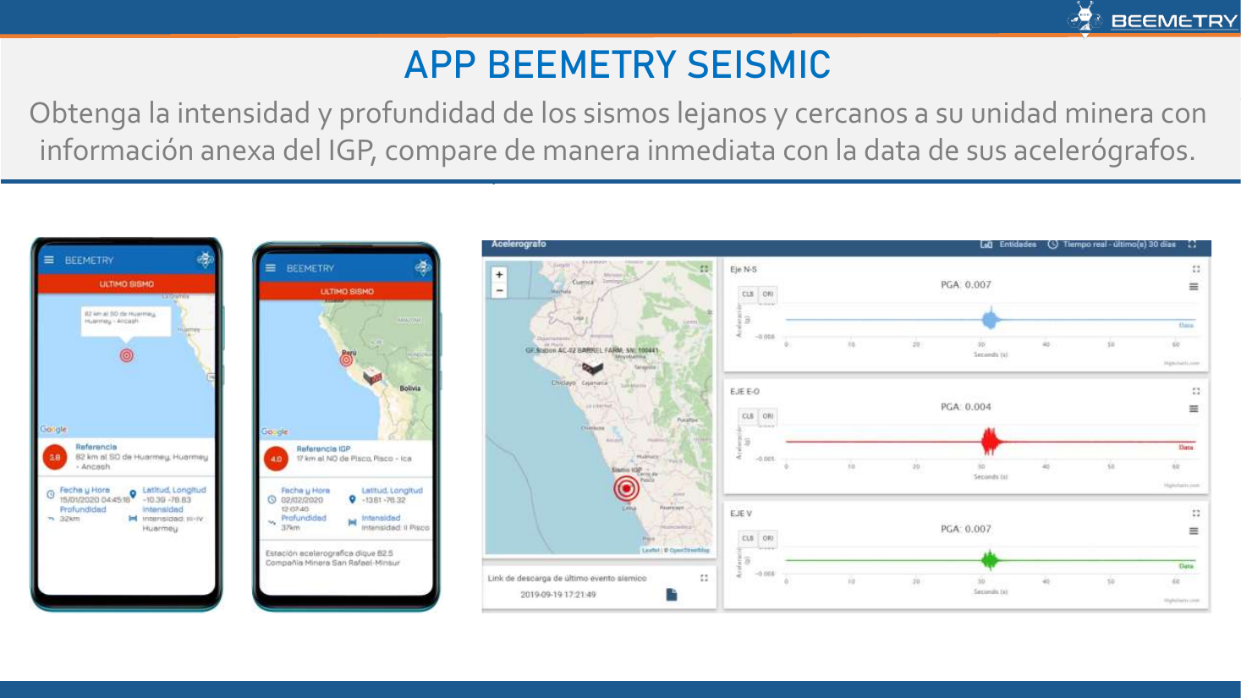
Pendientes críticos I: confiabilidad, pruebas y despliegue
La entrega empresarial exige cerrar capacidades que no se validan con una demo funcional.
Resiliencia y DR
Pruebas de esfuerzo
CI/CD y ciberseguridad
RTO <15 min, RPO≈0, backup/restore, failover, fencing y runbook ejecutado por otro operador.
50k→75k→100k/s, soak 1 h/24 h, backpressure y fallas de DB/broker.
Despliegue reproducible, rollback, TLS, SAST/DAST, pentest y evidencia de gates.
Notes:
[Sources]
- SPEC-015
- Catalogo_Casos_Prueba_QA_2026-07-21.md
- .github/workflows/ci.yml y ci-cd.yml

Slide 7
Pendientes críticos II: integración y automatización de campo
El valor de negocio depende de conectar la plataforma con la operación real.
AWS / ThingsBoard
RP TimeTelemetry / Odoo
Sensores y personal de campo
Validar con el cliente: credenciales, TLS, deduplicación y degradación controlada.
Build limpio y E2E real: réplica, outbox, XML-RPC, circuit breaker, permisos y WebSocket.
Onboarding, zonas, calibración, inventario, offline, movilidad entre minas y multi-país.
Notes:
[Sources]
- SPEC-019 y ADR-103
- ADR-054
- 1._Presentación_TMT.pdf

Slide 8
Pendientes críticos III: producto avanzado e IA operacional
Las bases existen; falta convertirlas en capacidades verificadas y sostenibles.
Visualización avanzada
Alarmas y predicción
IA en campo
Radar, series, heatmaps, mapas 3D, geoespacial y dashboards configurables.
Reglas por sensor, debounce, anomalías, pronóstico, severidad y escalamiento multicanal.
Visión EPP local, dictado con ruido, asistencia e informes predictivos con historial.
Notes:
[Sources]
- SPEC-016, SPEC-017 y SPEC-018
- frontend/src
- 1._Presentación_TMT.pdf

Slide 9
Claude actúa como multiplicador transversal del equipo
Ingeniería
C++ · React · datos · IA
Calidad
unitarias · API · E2E · carga
Operación y Gerencia
runbooks · CI/CD · seguridad · SPEC/ADR · trazabilidad
Acelera producción y verificación; no reemplaza revisión humana ni herramientas locales.
Notes:
[Sources]
- agents/registry.yaml
- ai_platform/
- specs/CONSTITUTION.md

Slide 10
USD 200/año es una póliza de continuidad de costo marginal
Escenarios de decisión
1 asiento inmediato
USD 200/año. Mínimo para evitar paradas y medir valor en 30 días.
Escala referencial
10 asientos Pro = USD 2.000/año, 0,93% del presupuesto del proyecto.
Umbral de retorno
A USD 25/h, recuperar 8 horas/año cubre una licencia; ROI aún no medido.
Notes:
[Sources]
- Matriz_Costos_Cronograma_26_Semanas.md
- https://claude.com/pricing

Slide 11

Adopción gobernada: aprobar, medir y escalar
Hoy
1
Aprobar 1 licencia Pro anual y asignar propietario.
2
Semana 1
Política de uso: secretos, datos, revisión, repositorios y trazabilidad.
Día 30
3
Medir horas evitadas, tareas cerradas, pruebas y defectos.
4
Mes 2
Agregar asientos si hay demanda concurrente o límites recurrentes.
Trimestre
5
Evaluar Team/Enterprise, SSO y controles corporativos.
Criterio de éxito: continuidad sin omitir gates de seguridad, pruebas ni revisión humana.
Notes:
[Sources]
- https://support.claude.com/en/articles/11049762-choose-a-claude-plan
- specs/CONSTITUTION.md

Slide 12
Decisión solicitada a Gerencia
La aprobación habilita continuidad inmediata y deja el escalamiento sujeto a evidencia.
Aprobar
USD 200/año por 1 licencia Claude Pro para Plataforma Minera.
Responsable
Líder Técnico / Gerencia TI: custodia de cuenta, política y reporte de uso.
Condición
Sin secretos ni datos sensibles; todo cambio pasa por CI, pruebas y revisión.
Revisión
Comité a 30 días para decidir nuevas licencias o plan empresarial.
Notes:
[Sources]
- https://claude.com/pricing
- D:\InformeCliente
- Matriz_Costos_Cronograma_26_Semanas.md

